Slide 1


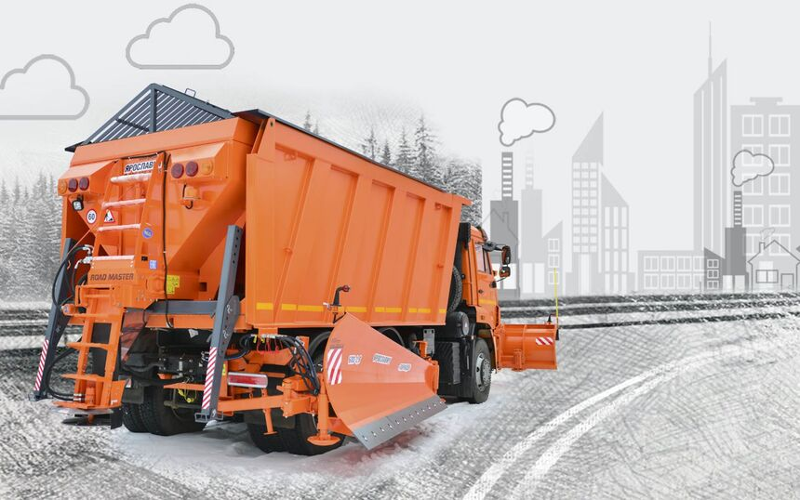
ЛОГО ВУЗА
«Умное» нормирование
ЛИДЕР КОМАНДЫ:
Гальчина Елизавета

Slide 2
Высокий уровень социального риска
Ранено 159 тыс. чел
Погибло 14 тыс. чел
в т. ч. по дорожным
условиям до 70%
норма
4
Notes:
По данным государственного доклада о состоянии безопасности дорожного движения в Российской Федерации ГУОБДД МВД России Научным центром БДД МВД России с 2018г зафиксировано положительная динамика по снижению ДТП, которое составляет 25%, но при этом значение данного показателя остается очень высоким – 126 705 ДТП в 2022 (при этом ранено 159625 человек и погибло 14 172 человека)

Slide 3
Продукт - клиент-сервисное приложение «Оптимизатор нормативов на содержание региональной дорожной сети и городских улиц»
Клиент-сервисное приложение
Мобильное приложение
Веб-приложение
“личный кабинет руководителя”
"личный кабинет начальника отдела
Заказчик / Подрядчик"
"личный кабинет администратора"
"личный кабинет диспетчера"
"личный кабинет Подрядчика"
«личный кабинет инспектора / куратора Заказчика»
2
Notes:
Одной фразой о проекте должно быть понятно, чем вы занимаетесь

Slide 4
СКВОЗНАЯ ЦИФРОВАЯ ТЕХНОЛОГИЯ
Сквозные технологии
Система учета и хранения баз данных
Распределенные реестры проектных решений
Технология: распределенные базы данных и файловые системы
4

Slide 5
Продукт - клиент-сервисное приложение «Оптимизатор нормативов на содержание региональной дорожной сети»
Область применения клиент-сервисного приложения
Государственные и коммерческие организации
специалисты органов управления дорожным хозяйством
региональные управления автомобильных дорог
органы местного самоуправления
операторы платных дорог
концессионные компании
подрядные организации
службы содержания дорог
Компании занимающиеся производством
материалов для содержания и ремонта дорог
дорожно-строительной техники
2
Notes:
Одной фразой о проекте должно быть понятно, чем вы занимаетесь

Slide 6
РЫНОК
Российская Федерация
1868 дорожно-эксплуатационные организации
SAM
Сибирский федеральный округ
264 дорожно-эксплуатационные организации
SOM
Омская область
32 дорожно-эксплуатационные организации
ТАМ
Емкость рынка порядка ≈ 40 млн. руб.
Емкость рынка порядка ≈ 5 млн. руб.
Емкость рынка порядка ≈ 300 млн. руб.
7
Notes:
SMART-цель должна быть:
S — Specific — конкретной;
M — Measurable — измеримой;
A — Achievable — достижимой;
R — Relevant — значимой;
T —Time bound — ограниченной во времени.

Slide 7
АНАЛОГИ и конкуренты
Показатели | IndorCurator: Оценка содержания автомобильных дорог | Программный комплекс "Наш город" | «Модуль управления данными наблюдений АДМС «ИНЕЙ» | Программный модуль «САДиС» | Клиент-сервисное приложение "Оптимизатор нормативов на содержание сети региональной дорог и городских улиц»
Расчет объемов работ по содержанию дорог | ─ | + | ─ | + | +
Расчет стоимости содержания дорог | ─ | + | ─ | + | +
Назначения приоритетности работ по обеспечению БД | + | ─ | ─ | ─ | +
Оценка ресурсов и их управление в условиях ограничения | ─ | ─ | ─ | ─ | +
Обработка метеоданных и интерактивное районирование территории | ─ | ─ | + | ─ | +
Оценка эффективности принимаемых решений | ─ | ─ | ─ | ─ | +
Мобильное приложение | + | + | + | ─ | +
Стоимость ПО (1 раб. место за год с обновлением) | 330 000 | 20 000 | ─ | ─ | 30 000 рабочее место 10 000 сопровождение год
Ссылка на сайт ПО | IndorCurator: Оценка содержания автомобильных дорог (indorsoft.ru) | Программный комплекс "Наш город" (cnis.ru) | «Модуль управления данными наблюдений АДМС «ИНЕЙ» | Трасском - Технологические решения и оборудование для ИТС (trasscom.ru) | Содержание автомобильных дорог (titul2005.ru)
6
Notes:
SMART-цель должна быть:
S — Specific — конкретной;
M — Measurable — измеримой;
A — Achievable — достижимой;
R — Relevant — значимой;
T —Time bound — ограниченной во времени.

Slide 8
ДОРОЖНАЯ КАРТА РАЗРАБОТКИ ПРИЛОЖЕНИЯ
Клиент-сервисное приложение "Оптимизатор ресурсов на зимнее содержание сети региональной дорог» ЗАДАЧИ | СРОК ВЫПОЛНЕНИЯ (может сдвинуться по причине поиска инвестиций)
 | дек 2023 | янв 2024 | фев 2024 | март 2024 | апр 2024 | май 2024 | июнь 2024 | июль 2024 | авг 2024 | сент 2024 | окт 2024 | нояб 2024 | Дек 2024
Настройка окружения с системой базы данных по состоянию дорог
Разработка серверной части
Разработка клиентской части
Интеграция всех блоков
Тестирование и оптимизация
Развертывание
Сопровождение
6
Notes:
SMART-цель должна быть:
S — Specific — конкретной;
M — Measurable — измеримой;
A — Achievable — достижимой;
R — Relevant — значимой;
T —Time bound — ограниченной во времени.

Slide 9
БИЗНЕС-МОДЕЛЬ
                Что продаем?
                Приложения для управление региональной сетью дорог на уровне Заказчика/ Подрядчика
                Сколько стоит?
                30000 ₽ одно рабочее место + 10000 ₽ годовое сопровождение
                В 2024 год первые продажи порядка 5 дорожно-эксплуатационных компаний Омской области по 5 рабочих мест
                Охватываем рынок в 2025 - дорожно-эксплуатационных компаний Омской области и 20% Сибирского федерального округа (85 компаний по 5 рабочих мест)
                В 2026 году охватываем 80% дорожно-эксплуатационных компаний Сибирского федерального округа (264 компании по 5 рабочих мест с сопровождением 90 компаний)
8

Slide 10
ФИНАСОВАЯ-МОДЕЛЬ
 | 2024 | 2025 | 2026
Объем продаж, ед. | 5 | 5 | 5
Количество клиентов / сопровождение | 5 | 85 / 5 | 150 / 90
Средний чек продажи / сопровождения, руб | 30000 | 30000 / 10000 | 30000 / 10000
Выручка, тыс. руб. | 750 | 12 750 / 250 | 22 500 / 4 500
Расходы, тыс. руб., в т.ч.:
Переменные, тыс. руб. | 206 | 356 | 356
- транспортные расходы | 10*12 = 120 | 120 | 120
- канц товары | 3*12=36 | 36 | 36
- продвижение | 50 | 200 | 200
Постоянные, тыс. руб., в том числе | 15 380 | 14 980 | 7 980
- зар. плата (при разработке: инженеры 2 чел и 5 IT специалист; при сопровождении: 2 инженера 1 IT специалист) | (500*+240)*12 мес = 8 880 | (200+240)*12 мес = 5 280 | (200+240)*12 мес = 5 280
- налоги | 2 800 | 1 500 | 1 500
- аренда серверной и помещения | 100*12=1 200 | 100*12=1 200 | 100*12=1 200
- возврат займа | 2 500 | 7 000
Операционная прибыль, тыс. руб. | 750-206-15380 = -14 836 | 12 750+250-356- 14 980 = - 1624 | 22 500+4 500 -356-7 980 = 18 664
Маржа, % |  |  | 73%
Кредиты, займы, тыс. руб. | 8 000
Грант «Старт ЦТ-1», тыс. руб. | 4 000
Грант «УМНИК», тыс. руб | 500
Срок окупаемости инвестиций – 2,2 года

Slide 11
СОЦИАЛЬНО-ЗНАЧИМЫЙ ЭФФЕКТ
                КАЧЕСТВЕННЫЙ – повышаем уровень планирования финансовых ресурсов по содержанию сети региональных и городских дорог и минимизируется количество ДТП по дорожным условиям
                КОЛИЧЕСТВЕННЫЙ – позволяет с вероятностью 99% сопоставить фактический уровень содержания дорог с планируемым.
Процент ДТП по дорожным условиям
Уровень социального риска
2023
50%
2030
5%
2023
11,5
2030
4,0
10

Slide 12
ЗАПРОС НА ПОДДЕРЖКУ
                ФИНАНСОВЫЙ (ГРАНТ ФСИ _ИНВЕСТИЦИИ)
                Грант «Старт ИИ» 4000 тыс. руб.,
                Умник 500 тыс. руб, с образованием юридического лица и с перспективой перехода на старт-1;
                Студенческий стартап 1000 тыс. руб.
                Участие в презентациях проекта инвесторам
                ПАРТНЕРСКИЙ (ПРОДВИЖЕНИЕ) синхронизация вашего модуля с модулями проектов «Умная метеостанция» и «Эксплуатация дорожных объектов без обледенения»
                РЕСУРСНЫЙ (РАЗРАБОТКА) программисты и сервер
11

Slide 13
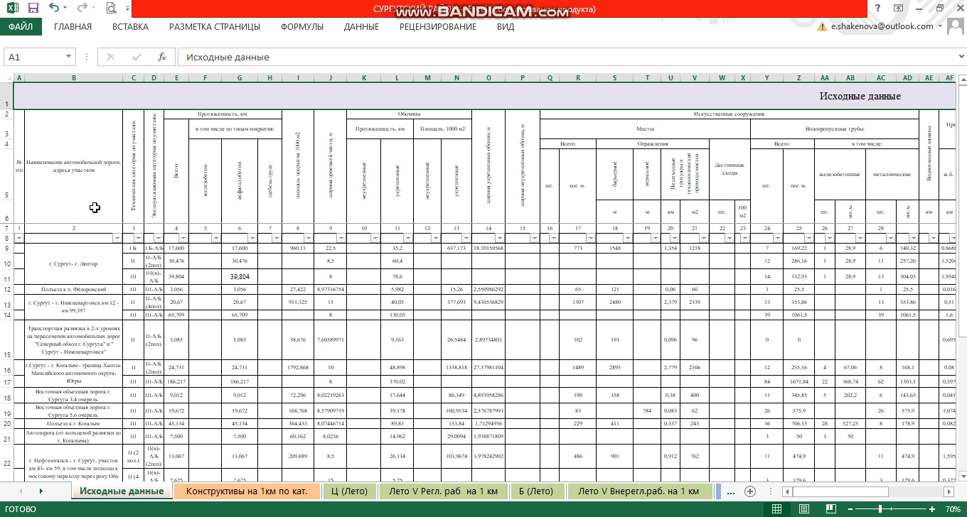
ПРОТОТИП ПРИЛОЖЕНИЯ (MVP)
11

Slide 14

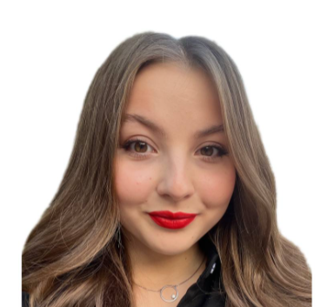
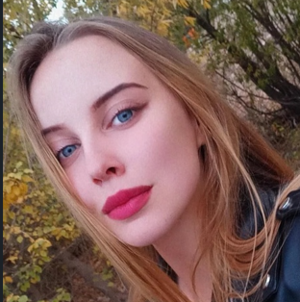
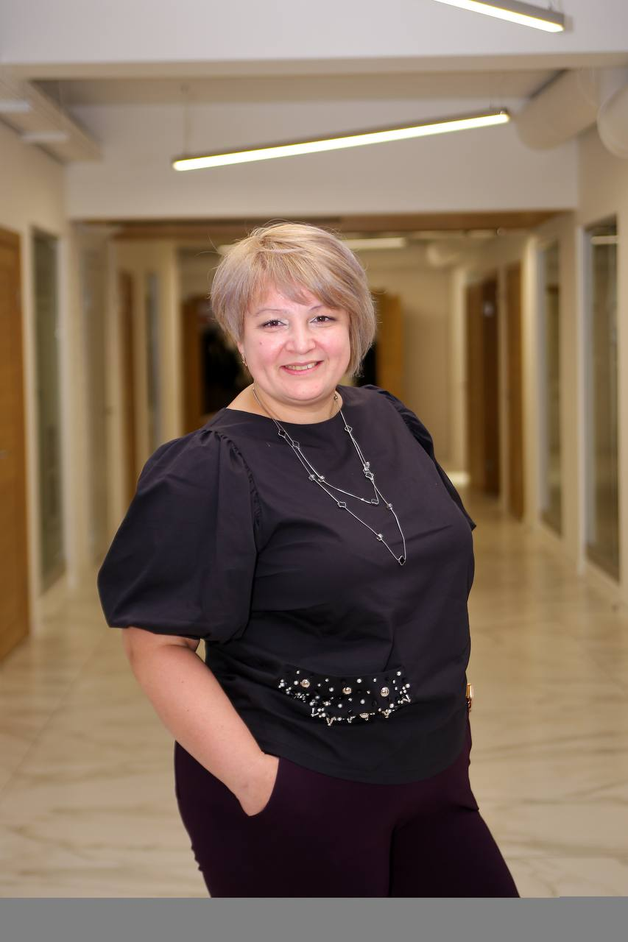
КОМАНДА
ГАЛЬЧИНА ЕЛИЗАВЕТА
Координатор, аналитик
БОРЗИКОВА АНАСТАСИЯ
Генератор идей, медиа-специалист
ХАРАПУТОВА ПОЛИНА
Мотиватор, исполнитель
Коденцева Юлия Викторовна
Наставник проекта
12

Slide 15





КОНТАКТЫ
glchn_el@mail.ru
asborzikova03@gmail.com
+7 913-642-27-06
+7 913-964-62-71
httphttps://vk.com/befullyoubaby
s://vk.com/borzikovaa
https://vk.com/m_d_a_a_a_a
@glchn_ell
@P_r_o_f_f
@borzikova

